Slide 1
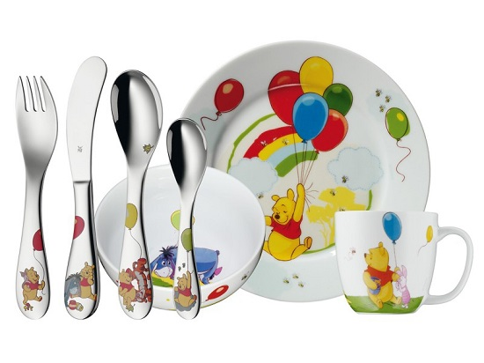
ФЕДОРИНО ГОРЕ (посуда)
Презентацию составила:
Воспитатель Николаева В.В.
ГБДОУ №19 Красногвардейского
района, г.Санкт-Петербурга

Slide 2
Чтение сказки
К.Чуковского

Slide 3
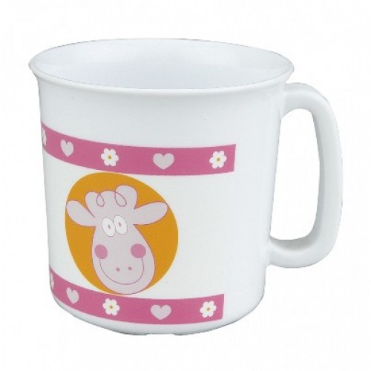
Сок, напитки, молоко... Нет, без Чашки нелегко. И прошу я о почтенье. Выпил чай и съел печенье? А теперь меня помой. Вот спасибо, дорогой!

Slide 4
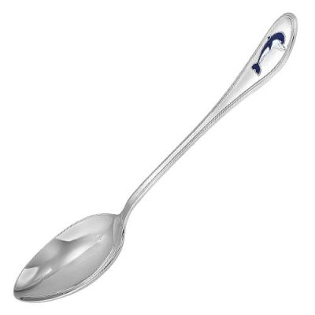
А у нас есть ложка Волшебная немножко. На тарелочке – еда. Не оставит и следа! Кликнем ложку нашу – Подберет всю кашу!

Slide 5
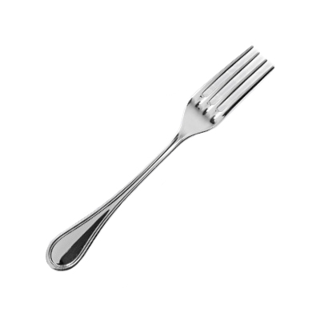
Говорила вилка ложке: У меня четыре ножки. Мною можно есть котлеты, Рыбу, мясо и омлеты.

Slide 6
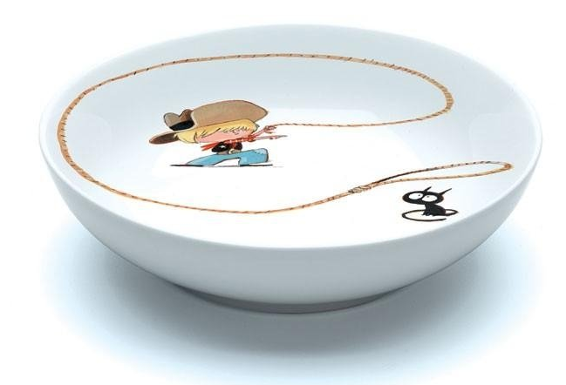
Тарелка – ах! Тарелка – ух! Из тонкого фарфора. Белей, чем самый белый пух И ярче светофора.

Slide 7
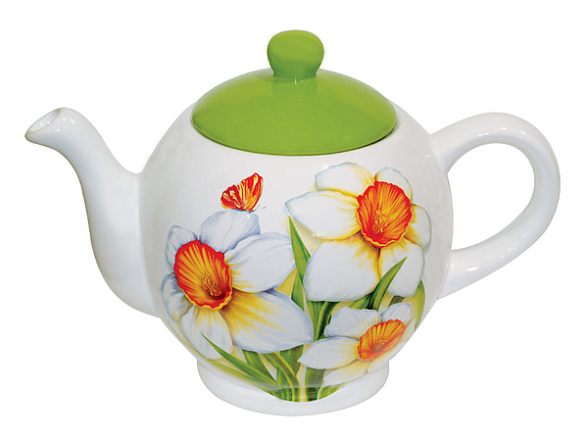
У чайника – насморк: заложенный носик… А всё потому, что он крышки не носит!

Slide 8
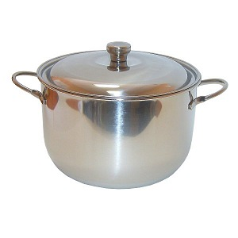
-На кухне я – главнее всех, - Кастрюля проворчала, - Любого кушанья успех Берет с меня начало.

Slide 9
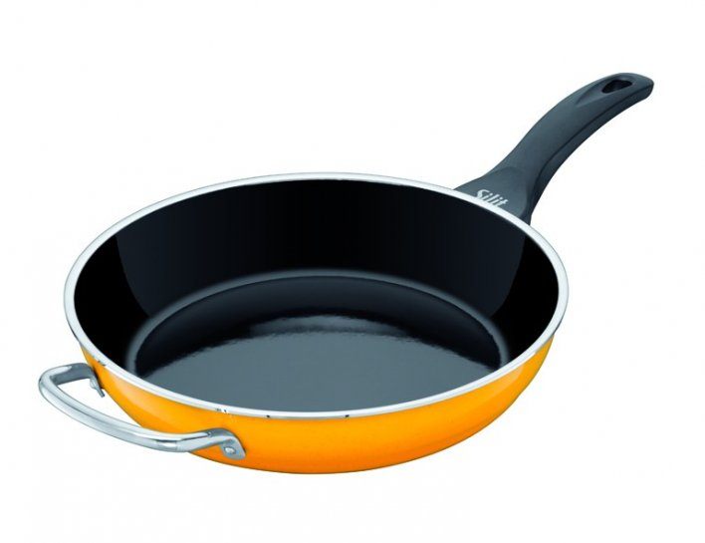
Разворчалась сковородка, что не чистили с весны. А потом душистой горкой в чашке выросли блины.

